Slide 1

Учимся читать.
Постникова Ольга Витальевна
Учитель начальных классов
Грибановской СОШ №3
Воронежской области.

Slide 2










Назови с какого звука начинается слово на картинке.
Прочитай слово.

Slide 3
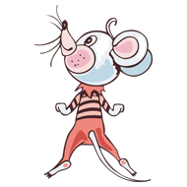
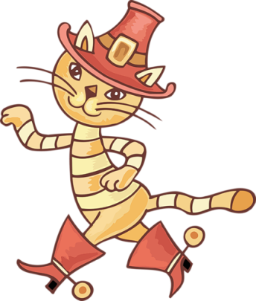

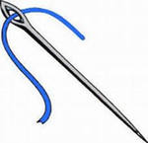
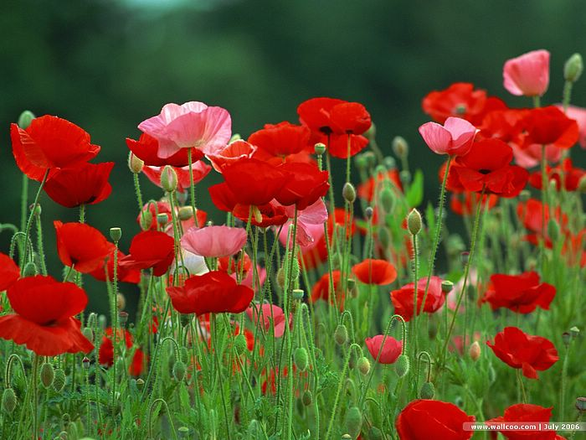
М
А
К
И

Slide 4

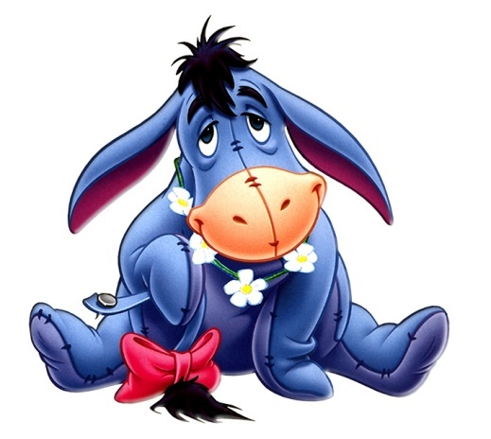
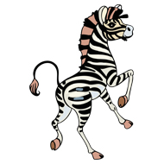


Р
О
З
А

Slide 5










Прочитай слоги.
С какого слога начинается
слово на рисунке?

Slide 6
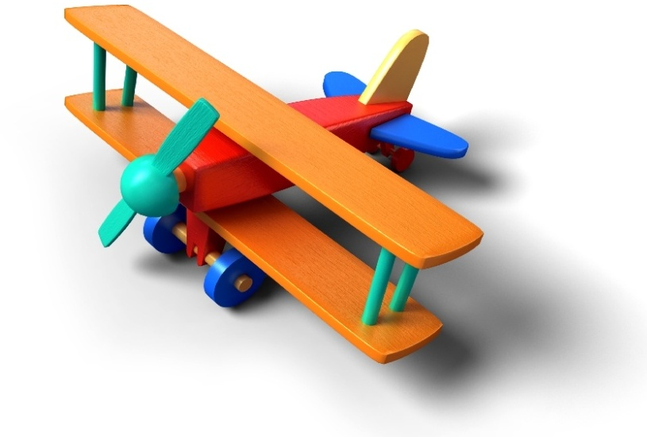
ЗА
СУ
СА

Slide 7
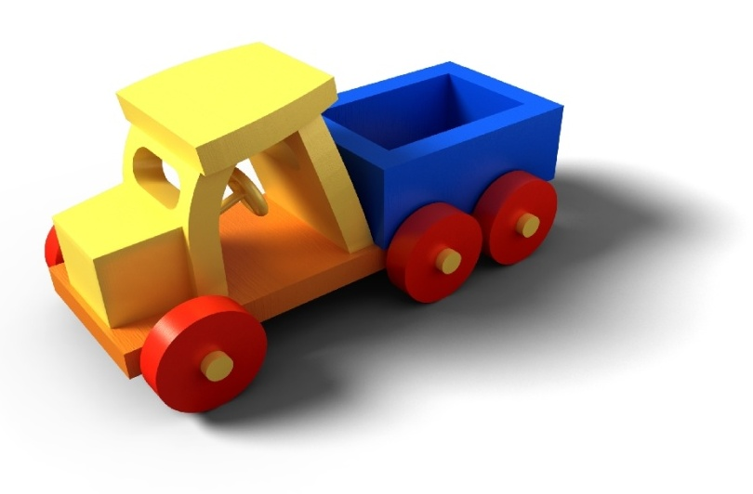
КУ
МА
НА

Slide 8
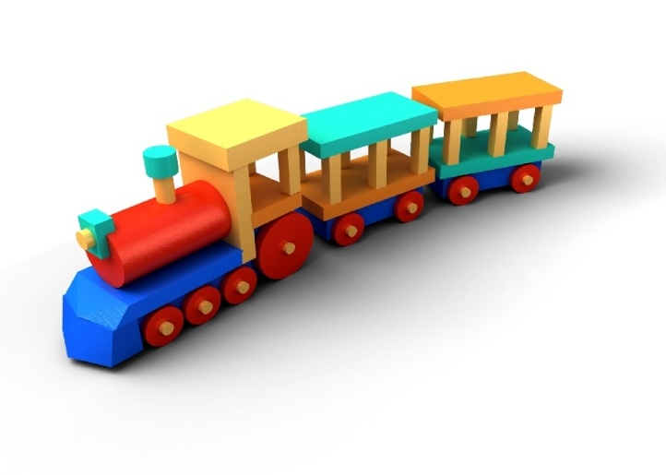
ПЫ
ПО
ТО

Slide 9
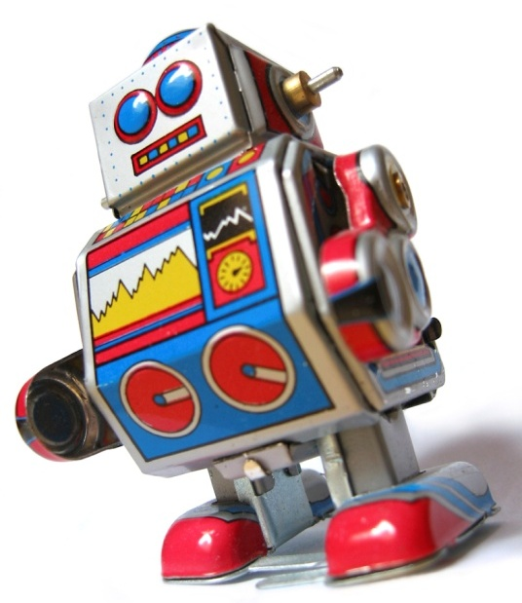
БЫ
ЗО
РО

Slide 10
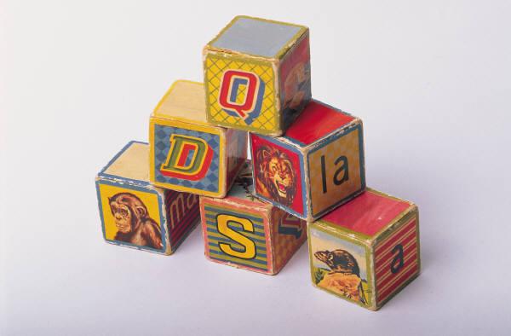
МУ
ДУ
КУ

Slide 11
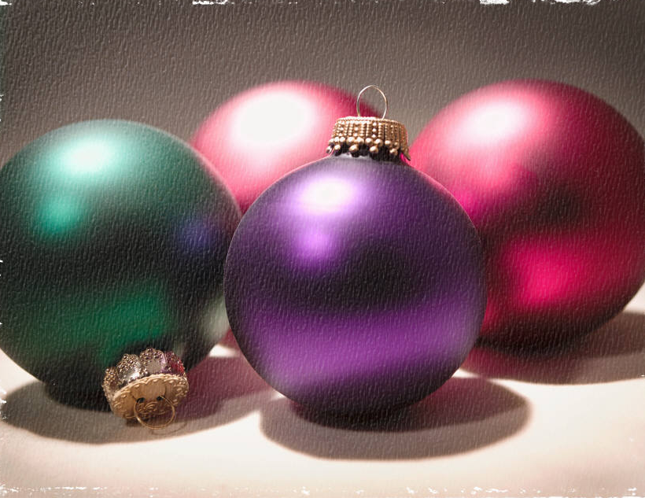
ШУ
ФА
ША

Slide 12









Прочитай слова по слогам.

Slide 13

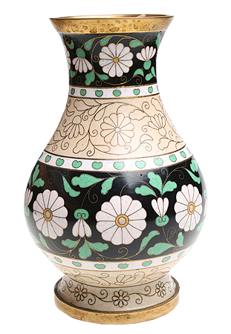
С
О
В
А
В
А
З
А

Slide 14
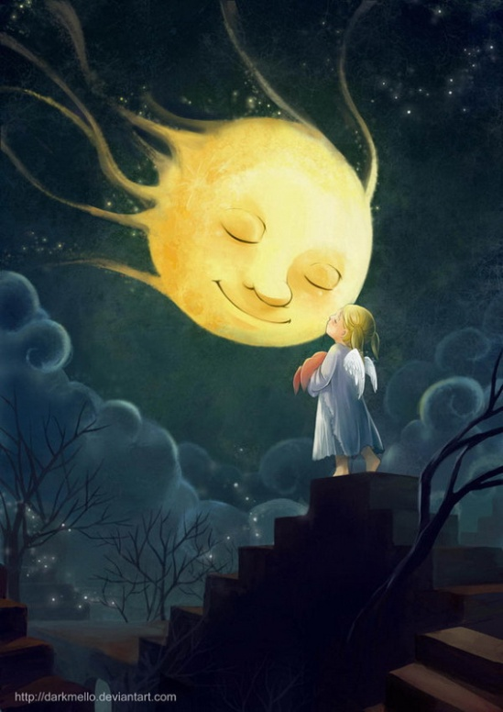
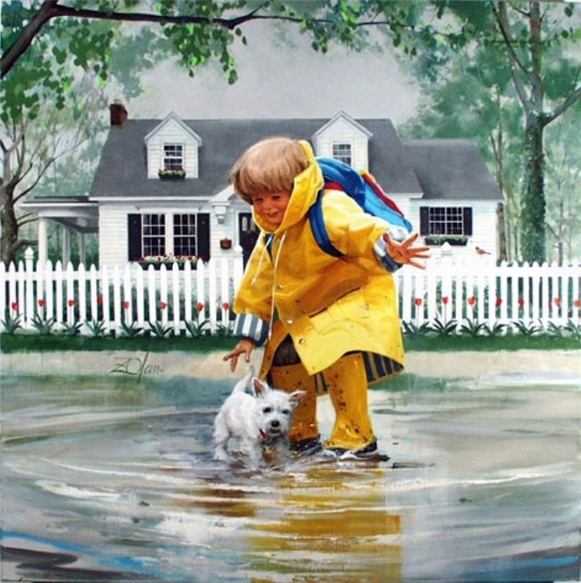
Л
У
Н
А
Л
У
Ж
А

Slide 15

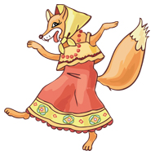
К
И
С
А
Л
И
С
А

Slide 16
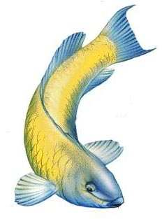
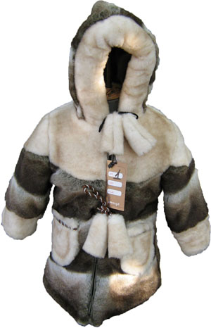
Р
Ы
Б
А
Ш
У
Б
А

Slide 17
Молодец.

Slide 18
Картинки:
imaqes.yandex.ru

